Slide 1
Szkoła Podstawowa w Kołodziejewie
…aby lepiej poznać Nadleśnictwo Miradz nauczycielka przyrody zabrała nas na wycieczkę do miradzkich lasów. Oto czego się dowiedzieliśmy…

Slide 2
Położenie Nadleśnictwa Miradz Miradzkie lasy leżą na granicy Kujaw i Wielkopolski, zajmują powierzchnię 8819,55 ha. Administracyjnie nadleśnictwo dzieli się na 8 leśnictw i posiada własną szkółkę leśną.

Slide 3
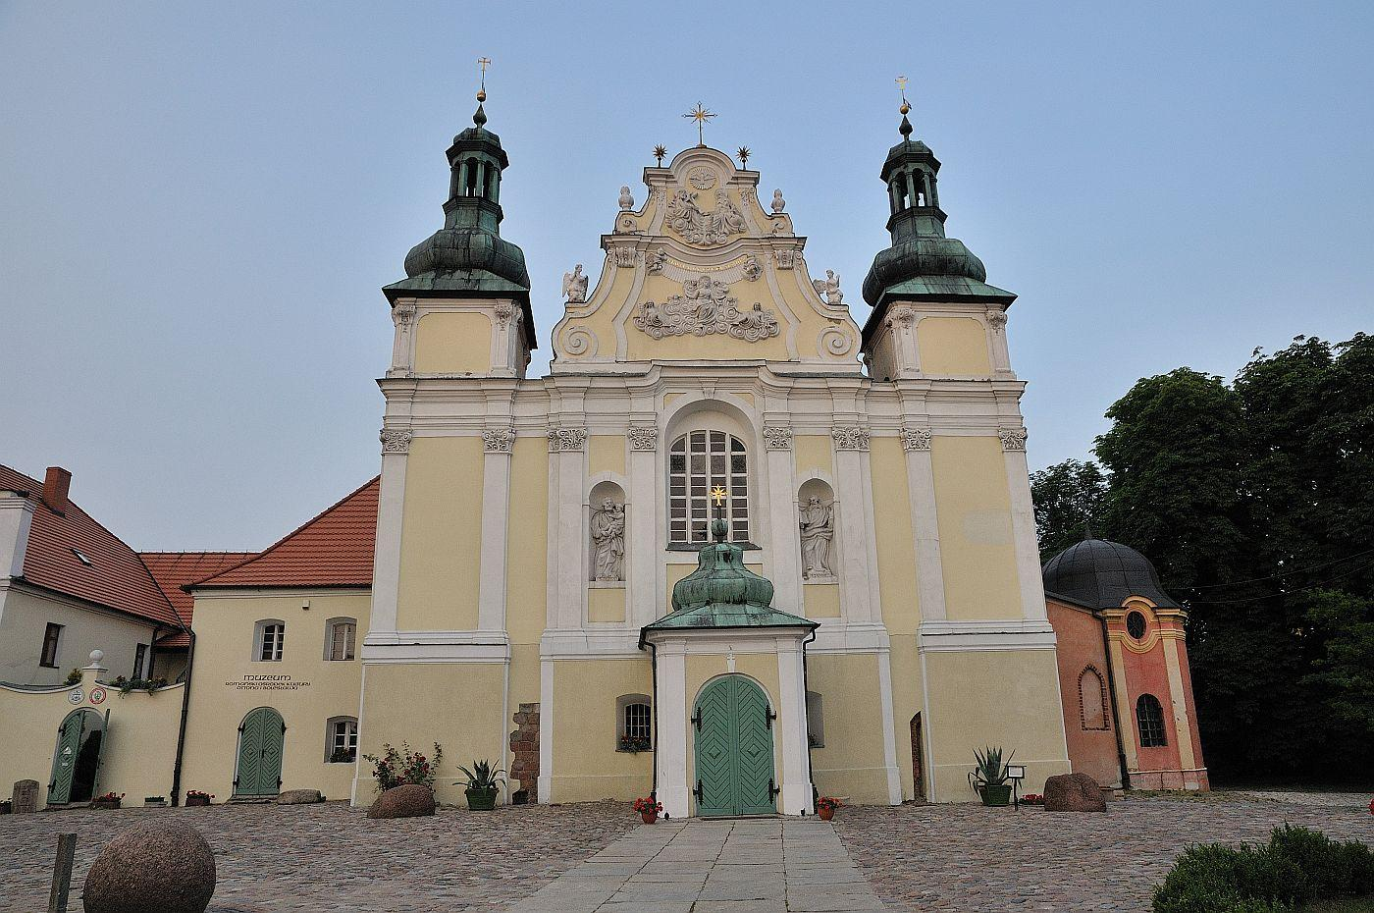
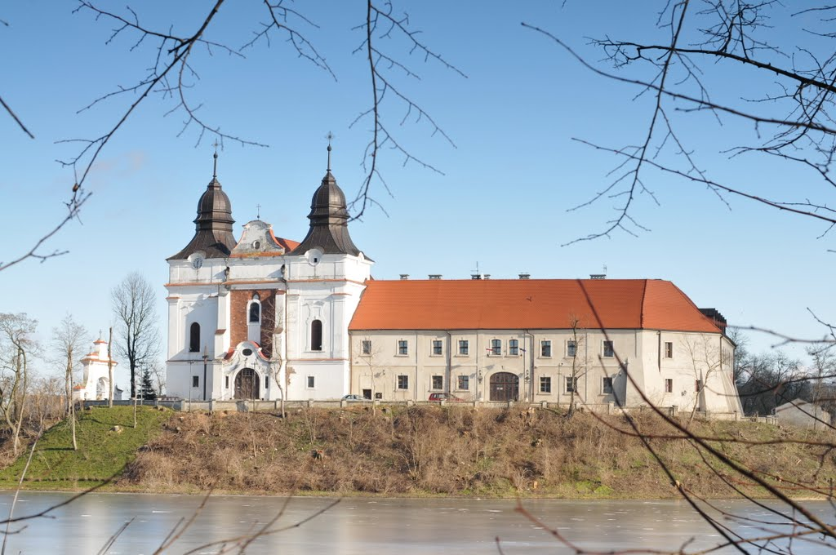
Historia nadleśnictwa Obszar nadleśnictwa historycznie związany jest z początkami państwa polskiego, stanowił własność klasztorną zakonu sióstr Norbertanek w Strzelnie i Benedyktynów w Mogilnie. W XIX wieku lasami zarządzali zaborcy pruscy. Najwięcej spustoszeń uczynili Rosjanie, którzy zatrzymali się w Strzelnie pędząc za uciekającymi spod Moskwy wojskami Napoleona. Wiosną 1813 r. przejęli nadzór nad administracją leśną. Dla poratowania silnie wyeksploatowanego taboru wojskowego Rosjanie założyli w Strzelnie wielkie zakłady kołodziejskie. Produkowano tutaj koła dla taborów wojskowych oraz do armat. Wówczas wycięto niemalże cały stary drzewostan dębowy. Lata 1820 – 1825 to okres, w którym okrojony leśny rewir liczył niespełna 7000 ha i to właśnie z tych lasów powstało nadleśnictwo w Miradzu. Pierwszym Polakiem, który objął kierowanie Nadleśnictwem Miradz był nadleśniczy zarządzający Jan Wacławiak.

Slide 4
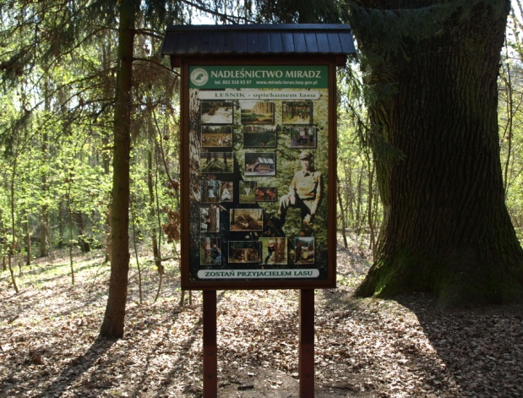
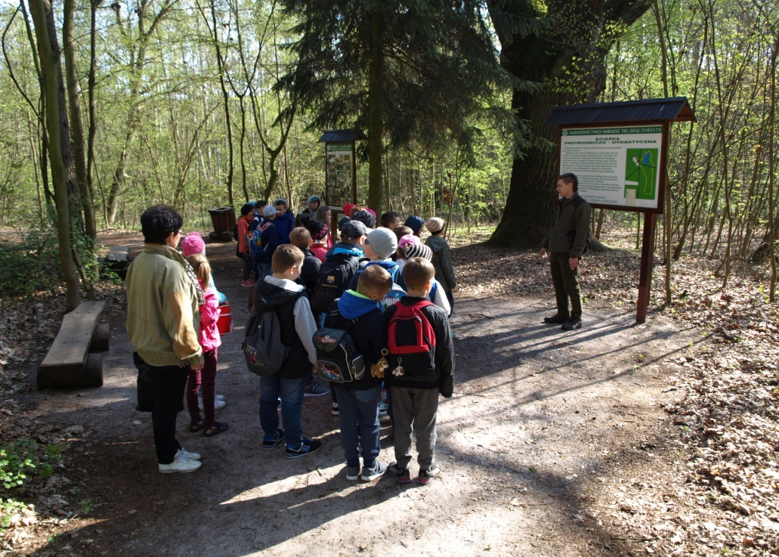
Dnia 25 kwietnia odbyliśmy wycieczkę do Nadleśnictwa Miradz, zwiedzaliśmy ścieżkę przyrodniczo – dydaktyczną, której ciekawie poprowadzona trasa (2,5 km) przekrojowo przedstawia uroki miradzkich lasów, a 13 tablic informacyjnych pozwala poszerzyć wiedzę o lasach.

Slide 5
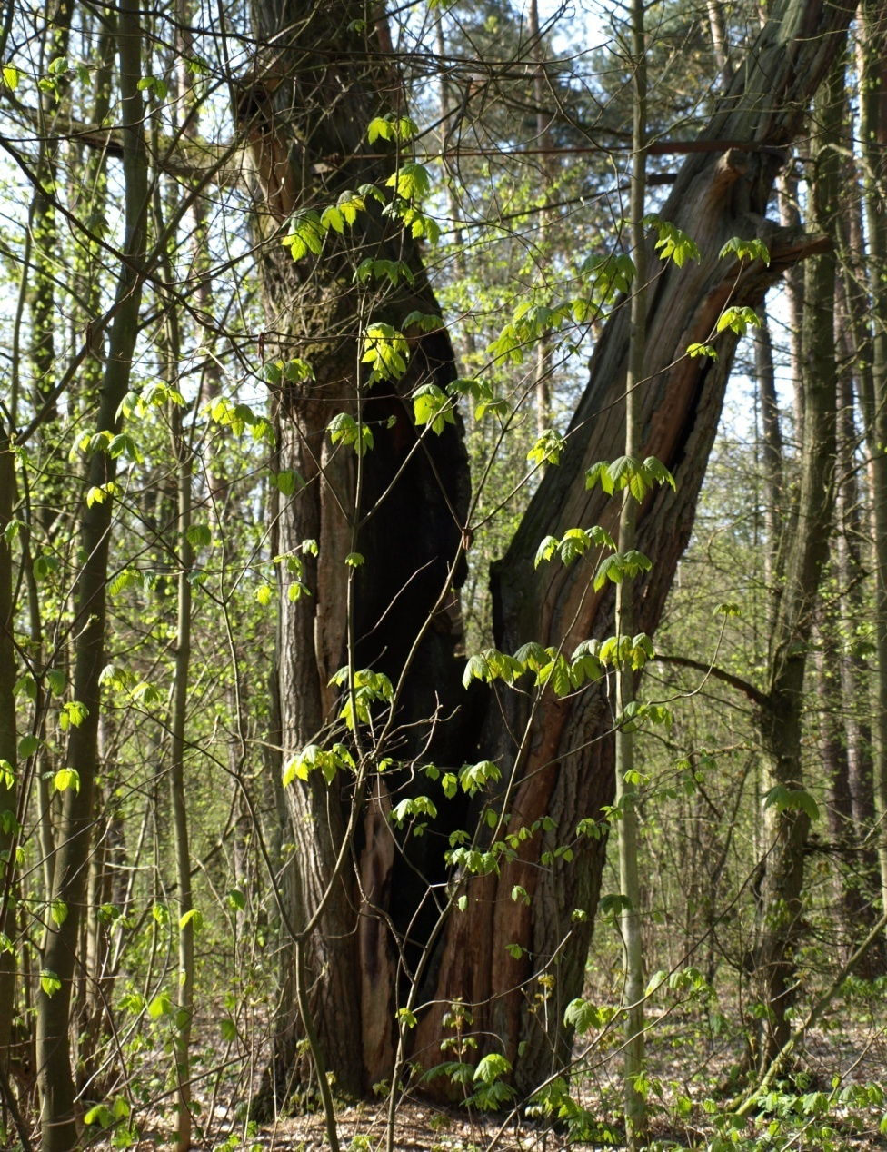
Na trasie podziwialiśmy uznane za pomniki przyrody dęby szypułkowe w liczbie 44 oraz inne: lipa drobnolistna – 2, jarząb brekinia – 2, czereśnia ptasia – 2, kasztanowiec biały – 2, cis pospolity – 1.

Slide 6
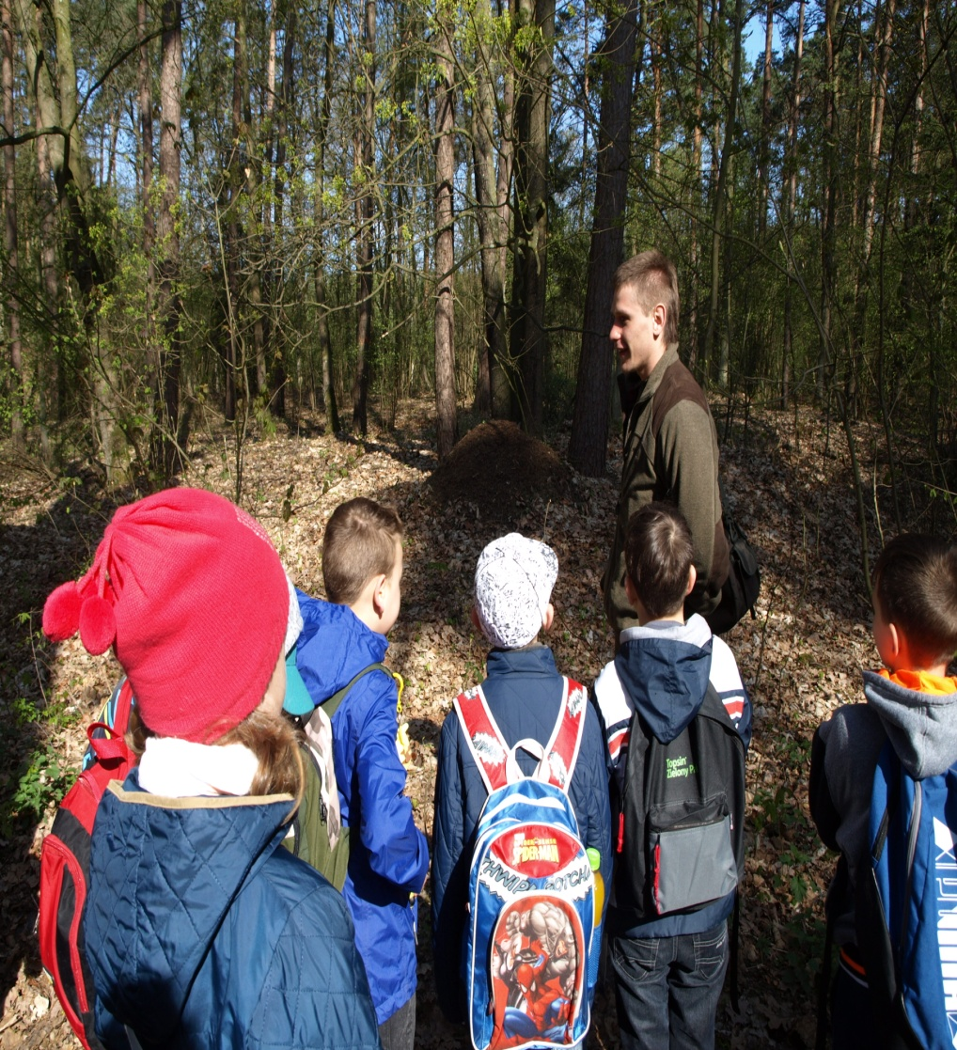
Tematem jednego z przystanków na trasie jest ogromne mrowisko mrówek rudnic i mrówek ćmowych . Mrówki jako owady drapieżne mają ogromne i pozytywne znaczenie dla utrzymania równowagi ekosystemu leśnego. Na własne uszy słyszeliśmy szelest tysięcy mrówek wędrujących po zeschłych liściach.

Slide 7
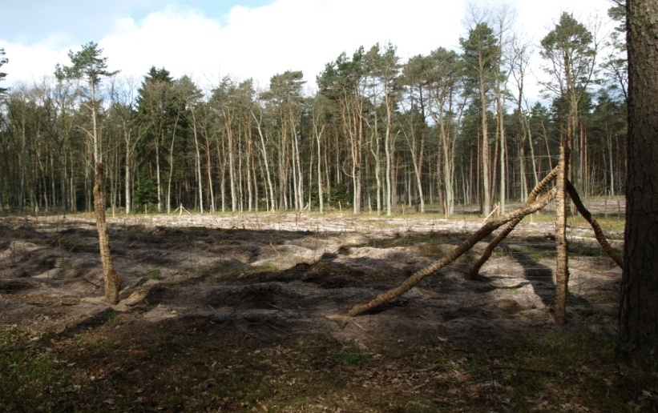
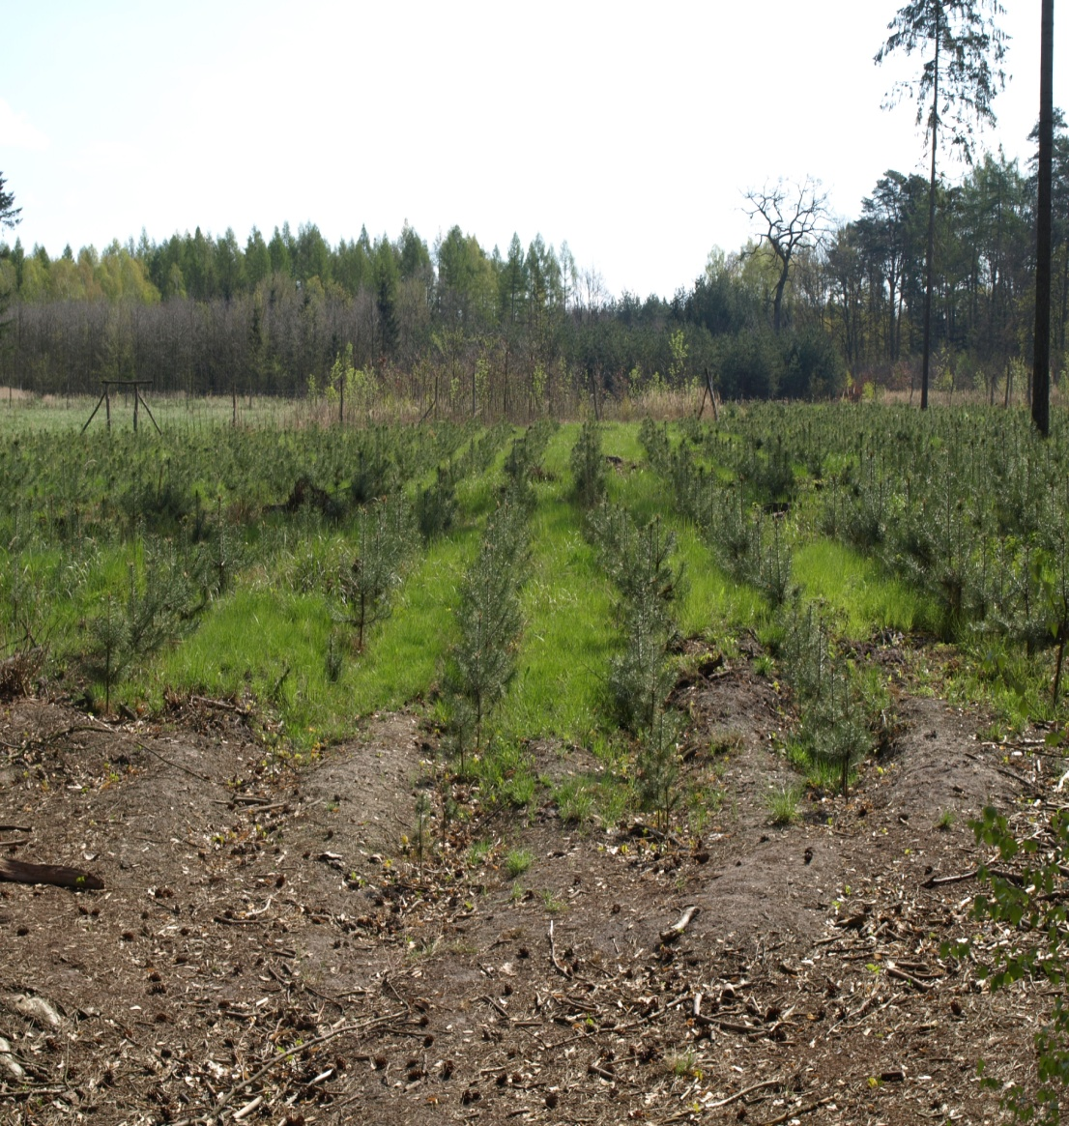
Po drodze mijaliśmy kilka szkółek leśnych, gdzie młode drzewka rosną od pierwszego do czwartego roku życia pod troskliwą opieką szkółkarza. Następnie są wysadzane w miejscach gdzie dojrzały drzewostan został usunięty lub na gruntach rolnych przeznaczonych pod zalesienia.

Slide 8
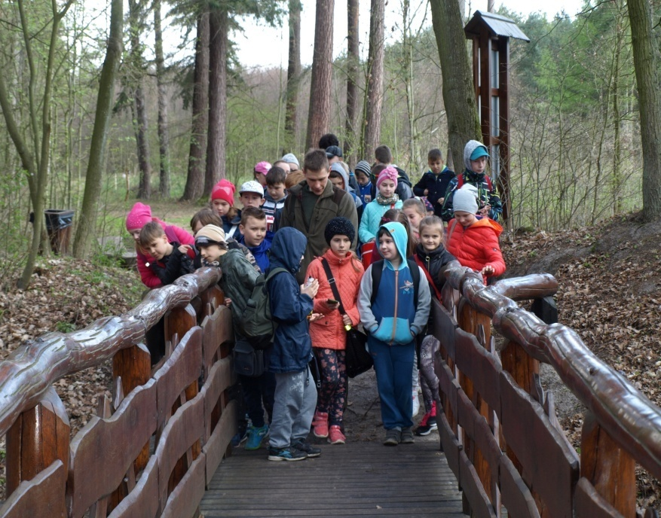
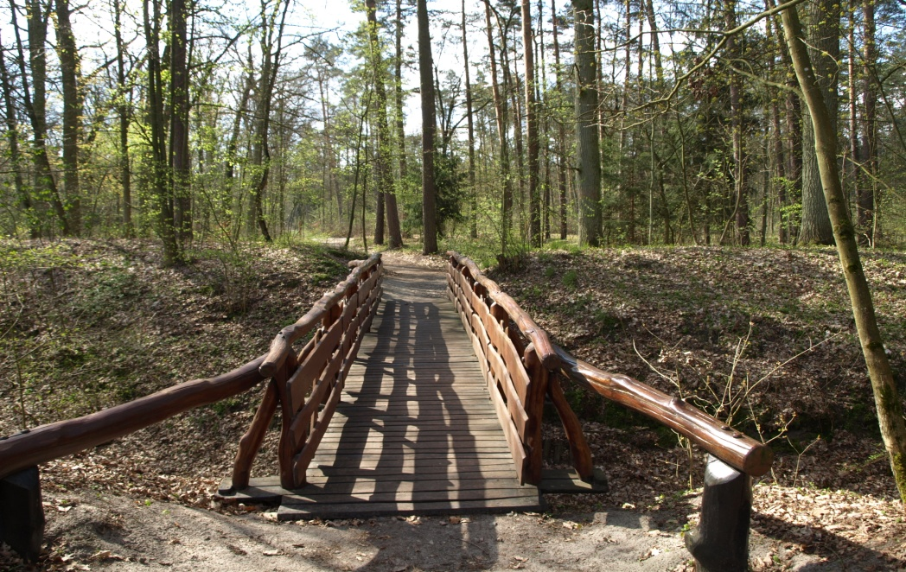
Przechodząc przez mostek na trasie ścieżki dydaktycznej widzieliśmy jeden z obiektów małej retencji – zastawkę na cieku wodnym.

Slide 9
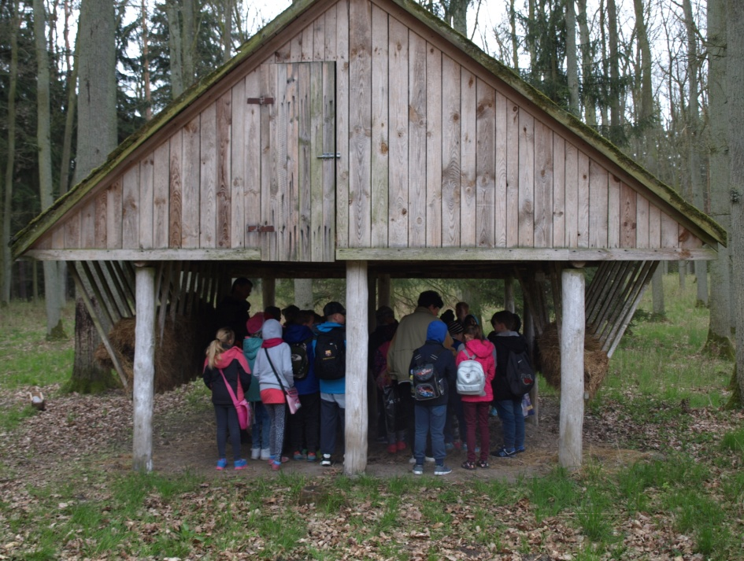
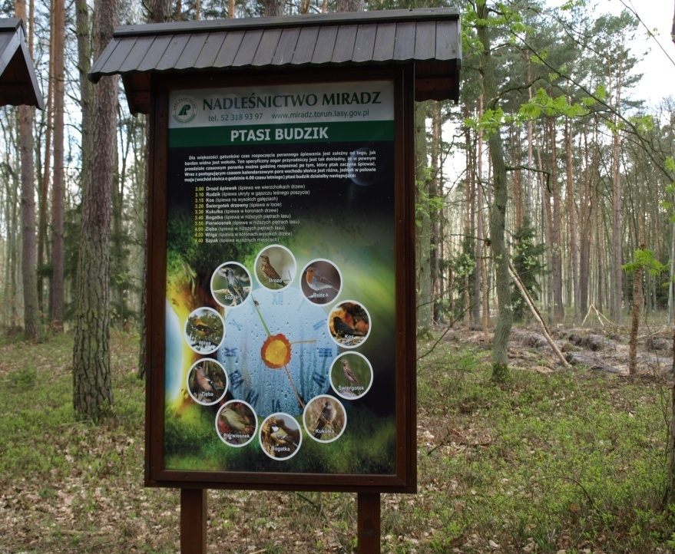
Przewodnik powiedział nam do czego służą pułapki feromonowe czyli rury, ekrany i worki z substancją wabiącą owady, dzięki temu wiemy, że spotykając w lesie takie urządzenia nie należy ich niszczyć. Zapoznaliśmy się z ptasim budzikiem i teraz będziemy mogli rozpoznać śpiew ptaków, a napotkany po drodze paśnik dla jeleniowatych udzielił nam schronienia przed deszczem.

Slide 10
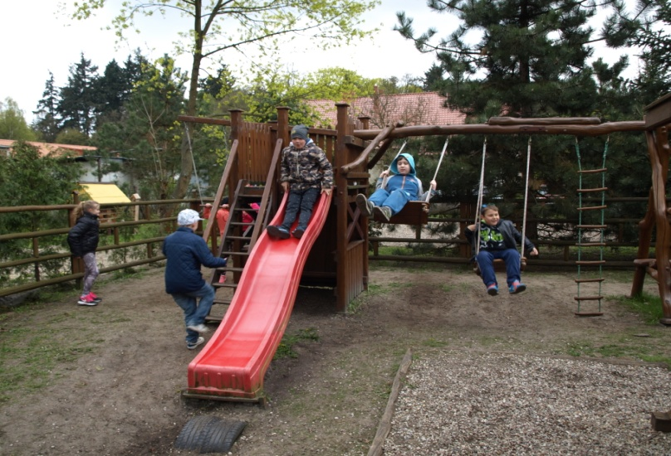
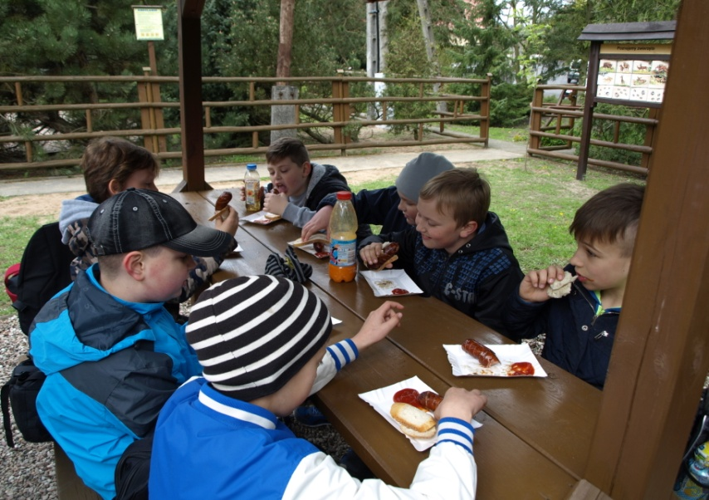
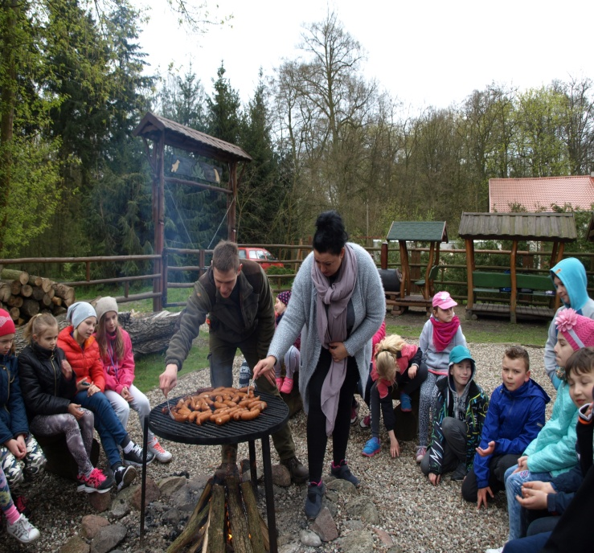
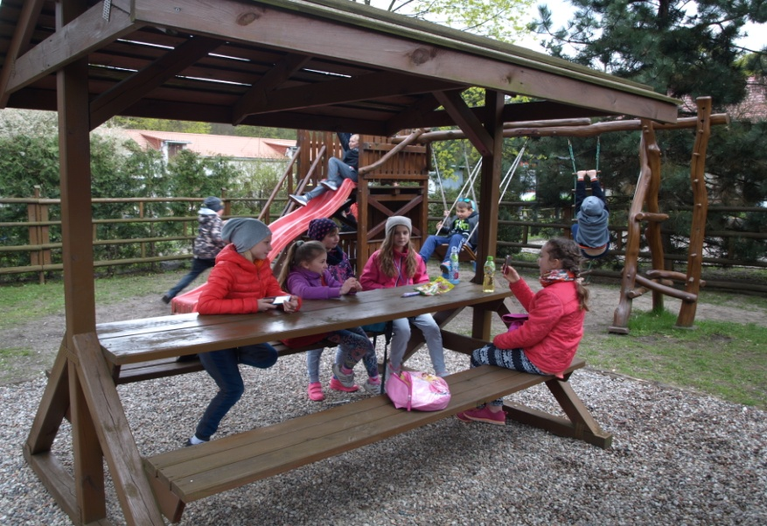
Wycieczkę zakończyliśmy w tzw. „Zielonej Klasie” czyli placu zabaw gdzie na ruszcie upiekliśmy kiełbaski i podsumowaliśmy naszą terenową wyprawę po lesie.

Slide 11
Bartosz Pawenda – klasa IV SP Konrad Mądrzak – klasa IV SP Dominika Bujak – klasa IV SP Szkoła Podstawowa w Kołodziejewie ul. Szkolna 10 88 – 160 Janikowo

